Slide 1

Programação Paralela – Passos e técnicas
Notes:
Hoot : piar
Homming: teleguiado

Slide 2
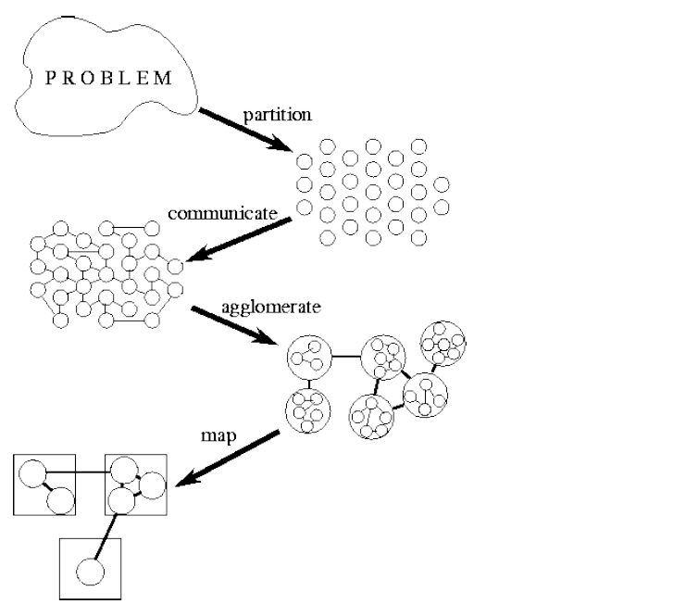
Programação Paralela – Metodologia de Foster
Notes:
Hoot : piar
Homming: teleguiado

Slide 3
Programação Paralela – Metodologia de Foster
Esta metodologia estrutura o processo de projeto em quatro etapas distintas:
Partição
Comunicação
Aglomeração
Mapeamento
(A sigla PCAM pode servir como um lembrete útil desta estrutura).
Notes:
Hoot : piar
Homming: teleguiado

Slide 4
Comunicação
As tarefas geradas por uma partição são destinadas a executar simultaneamente, mas não podem, em geral, executar independentemente. O cálculo a ser realizado em uma tarefa normalmente exigirá dados associado a outra tarefa. Os dados devem então ser transferidos entre as tarefas de modo a permitir cálculo para prosseguir.
Este fluxo de informações é especificado na fase de comunicação de um projeto.
Conceituamos uma necessidade de comunicação entre duas tarefas como um canal que liga as tarefas, no qual uma tarefa pode enviar mensagens e das quais o outro pode receber. Portanto, a comunicação associada a um algoritmo pode ser especificado em duas fases.
Em primeiro lugar, definimos uma estrutura de canal que liga, ou direta ou indiretamente, tarefas que requerem dados (consumidores) com tarefas que possuem esses dados (produtores). Em segundo lugar, especificamos as mensagens que devem ser enviadas e recebidas nestes canais..
Notes:
Hoot : piar
Homming: teleguiado

Slide 5
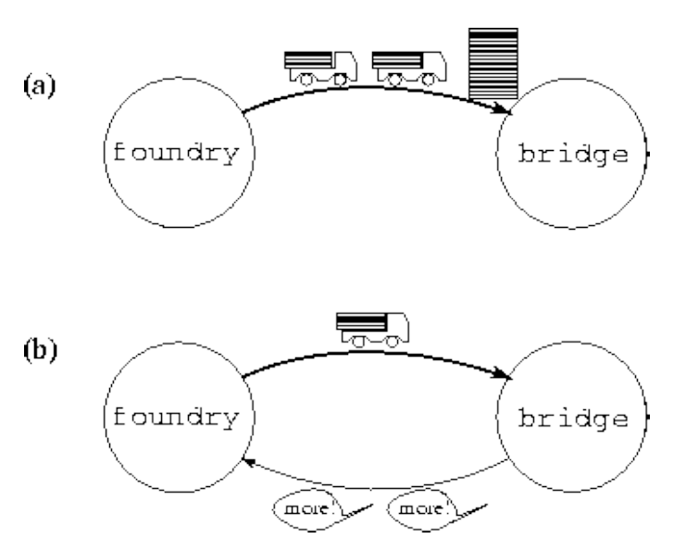
Programação Paralela – Passos e técnicas
Notes:
Hoot : piar
Homming: teleguiado

Slide 6
Comunicação
Dependendo de nossa eventual tecnologia de implementação, podemos não criar de fato estes canais ao codificar o algoritmo.
Por exemplo, em uma linguagem de dados em paralelo, nós simplesmente especificamos o operações e distribuição de dados.
No entanto, pensando em termos de tarefas e canais nos ajuda a pensar quantitativamente sobre questões de localidade e custos de comunicação.
Notes:
Hoot : piar
Homming: teleguiado

Slide 7
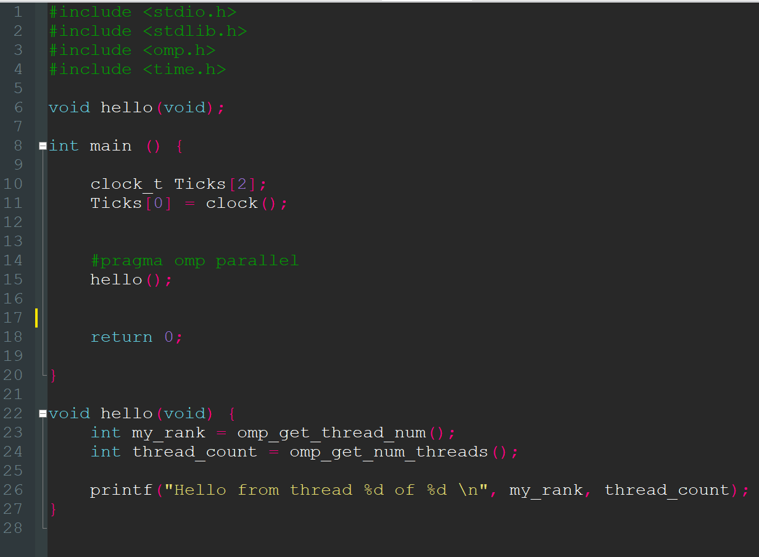
Comunicação
Notes:
Hoot : piar
Homming: teleguiado

Slide 8
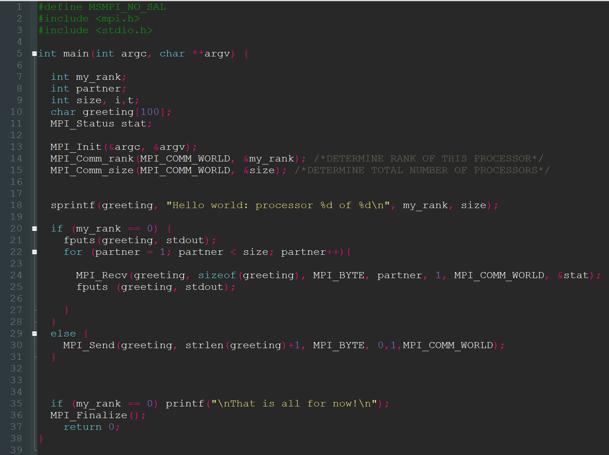
Comunicação
Notes:
Hoot : piar
Homming: teleguiado

Slide 9
Comunicação
A definição de um canal envolve um custo intelectual e o envio de uma mensagem envolve um custo físico. Assim, devemos evitar a introdução de canais e operações de comunicação desnecessários.
Além disso, procuramos otimizar o desempenho, distribuindo as operações de comunicação por muitas tarefas e organizando as operações de comunicação de forma a permitir a execução simultânea.
Em problemas de decomposição de domínios, os requisitos de comunicação podem ser difíceis de determinar.
Lembre-se de que esta estratégia produz tarefas dividindo primeiro as estruturas de dados em subconjuntos separados e depois associando com cada dado as operações que operam unicamente sobre aquele dado. Esta parte do projeto é geralmente simples. Entretanto, algumas operações que requerem dados de várias tarefas geralmente sejam persistentes. A comunicação é então exigida para gerenciar a transferência de dados necessária para que estas tarefas prossigam.
Organizar esta comunicação de uma maneira eficiente pode ser um desafio. Mesmo decomposições simples podem ter estruturas de comunicação complexas.
Notes:
Hoot : piar
Homming: teleguiado

Slide 10
Comunicação
Em contraste, as exigências de comunicação em algoritmos paralelos obtidos pela decomposição funcional são muitas vezes simples: elas correspondem ao fluxo de dados entre as tarefas.
Por exemplo, em um modelo climático decomposto por decomposição funcional em modelo de atmosfera, modelo oceânico, etc., os requisitos de comunicação corresponderão às interfaces entre os submodelos componentes: o modelo de atmosfera produzirá valores que são usados pelo modelo oceânico, e assim por diante.
Notes:
Hoot : piar
Homming: teleguiado

Slide 11
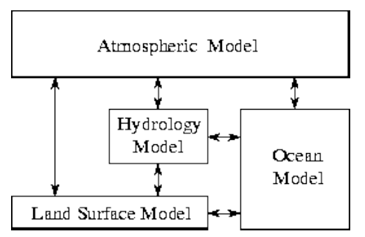
Comunicação
Notes:
Hoot : piar
Homming: teleguiado

Slide 12
Comunicação
Na discussão a seguir, usamos uma variedade de exemplos para mostrar como a comunicação requisitos são identificados e como são identificadas as estruturas de canal e as operações de comunicação introduzidas para satisfazer estes requisitos.
Para maior clareza na exposição, categorizamos a comunicação padrões ao longo de quatro eixos ortogonais soltos:
local/global,
estruturado/desestruturado,
estático/dinâmico, e
síncrono/assíncrono.
Notes:
Hoot : piar
Homming: teleguiado

Slide 13
Comunicação
Na comunicação local, cada tarefa se comunica com um pequeno conjunto de outras tarefas (suas vizinhos''); em contraste, a comunicação global requer que cada tarefa se comunique com muitas tarefas.
Na comunicação estruturada, uma tarefa e seus vizinhos formam uma estrutura regular, tal como uma árvore ou grade; em contraste, redes de comunicação não estruturadas podem ser gráficos arbitrários.
Na comunicação estática, a identidade dos parceiros de comunicação não muda com o tempo; em contraste, a identidade dos parceiros de comunicação em estruturas dinâmicas de comunicação pode ser determinada por dados computados em tempo de execução e pode ser altamente variável.
Na comunicação síncrona, produtores e consumidores executam de forma coordenada, com pares produtor/consumidor cooperando em operações de transferência de dados; em contraste, a comunicação assíncrona pode exigir que um consumidor obtenha dados sem a cooperação do produtor.
Notes:
Hoot : piar
Homming: teleguiado

Slide 14
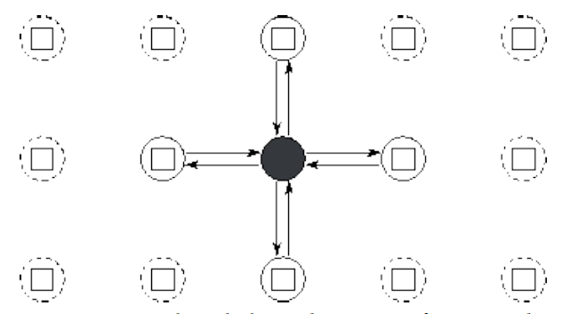
Comunicação
Uma estrutura de comunicação local é obtida quando uma operação requer dados de um pequeno número de outras tarefas. É então simples definir canais que ligam a tarefa responsável pela realização da operação (o consumidor) com as tarefas que detêm os dados necessários (os produtores) e introduzir operações apropriadas de envio e recebimento nas tarefas do produtor e do consumidor, respectivamente.
Notes:
Hoot : piar
Homming: teleguiado

Slide 15
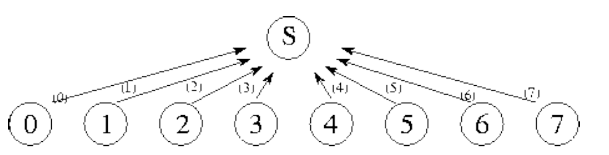
Comunicação
Uma operação de comunicação global é aquela em que muitas tarefas devem participar. Quando tais operações são implementadas, pode não ser suficiente simplesmente identificar indivíduos pares produtor/consumidor. Tal abordagem pode resultar em demasiadas comunicações ou pode restringir as oportunidades de execução simultânea.
Notes:
Hoot : piar
Homming: teleguiado

Slide 16
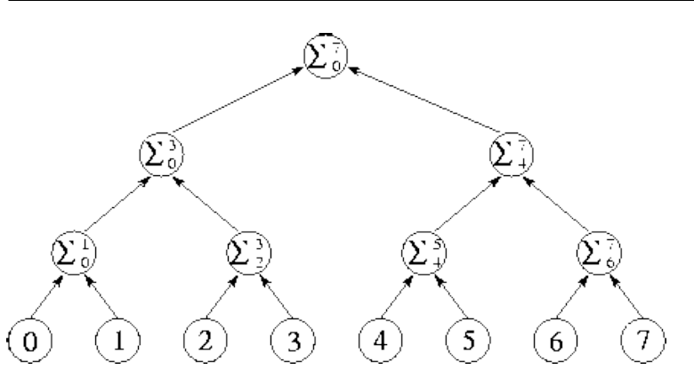
Comunicação
Oportunidades de computação e comunicação simultâneas podem muitas vezes ser descobertas através da aplicação uma estratégia de solução de problemas chamada dividir para conquistar.
Para resolver um problema complexo (tal como somando N números), procuramos dividi-lo em dois ou mais problemas mais simples de aproximadamente tamanho equivalente (por exemplo, soma de números N/2). Este processo é aplicado recursivamente para produzir um conjunto de subproblemas que não podem ser subdivididos mais (por exemplo, somando dois números).
A técnica de dividir-e-conquistar é eficaz em computação paralela quando os sub-problemas gerados pela partição de problemas podem ser resolvidos simultaneamente.
Notes:
Hoot : piar
Homming: teleguiado

Slide 17
Comunicação
Os exemplos considerados anteriormente são todos de comunicação estática e estruturada, na qual uma tarefa parceiros de comunicação formam um padrão regular, como uma árvore ou uma grade, e não mudam tempo.
Em outros casos, os padrões de comunicação podem ser consideravelmente mais complexos.
Por exemplo, em métodos de elementos finitos usados em cálculos de engenharia, a grade computacional pode ser moldada para seguir um objeto irregular ou fornecer alta resolução em regiões críticas.
Notes:
Hoot : piar
Homming: teleguiado

Slide 18
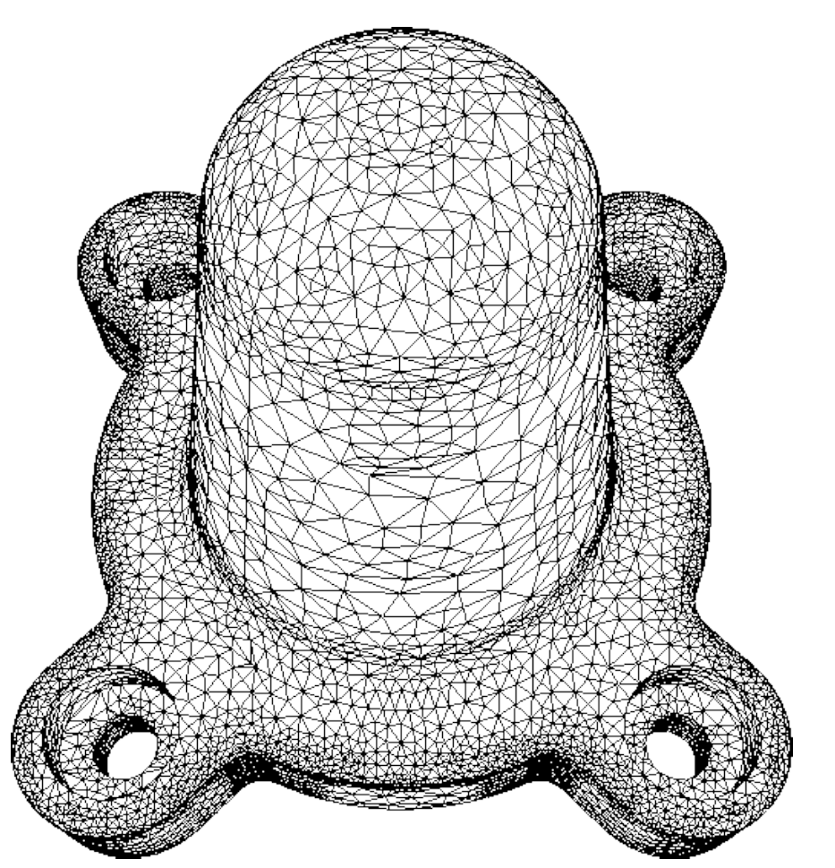
Comunicação
Notes:
Hoot : piar
Homming: teleguiado

Slide 19
Comunicação
Na figura, a estrutura de canais representando os parceiros de comunicação de cada ponto da grade é bastante irregular e dependente de dados e, além disso, pode mudar com o tempo se a grade for refinada como uma simulação que evolui.
Os padrões de comunicação não estruturados geralmente não causam dificuldades conceituais nos estágios iniciais de um projeto.
Por exemplo, é simples definir uma única tarefa para cada vértice em um gráfico de elementos finitos e exigir comunicação para cada borda.
Notes:
Hoot : piar
Homming: teleguiado

Slide 20
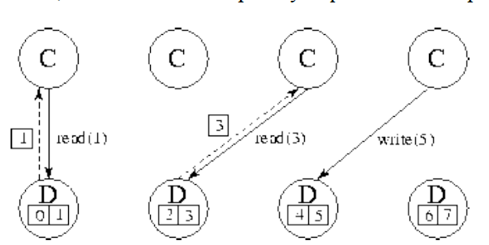
Comunicação
Os exemplos considerados na seção anterior apresentaram todos comunicação síncrona, na qual tanto produtores como consumidores estão cientes quando as operações de comunicação são necessárias, e os produtores enviam dados explicitamente aos consumidores. Na comunicação assíncrona, as tarefas que possuem dados (produtores) não são capazes de determinar quando outras tarefas (consumidores) podem requerer dados; portanto, os consumidores devem solicitar explicitamente os dados aos produtores.
Notes:
Hoot : piar
Homming: teleguiado

Slide 21
Comunicação
Os exemplos considerados antes apresentaram todos comunicação síncrona, na qual tanto produtores como consumidores estão cientes quando as operações de comunicação são necessárias, e os produtores enviam dados explicitamente aos consumidores. Na comunicação assíncrona, as tarefas que possuem dados (produtores) não são capazes de determinar quando outras tarefas (consumidores) podem requerer dados; portanto, os consumidores devem solicitar explicitamente os dados aos produtores.
Notes:
Hoot : piar
Homming: teleguiado

Slide 22
Comunicação
Esta situação geralmente ocorre quando um cálculo é estruturado como um conjunto de tarefas que devem periodicamente ler e/ou escrever elementos de uma estrutura de dados compartilhada.
Vamos supor que este conjunto de dados é muito grande ou muito freqüentemente acessada para ser encapsulada em uma única tarefa. Portanto, uma estrutura mecanismo que permita a distribuição desta estrutura de dados, apoiando operações assíncronas de leitura e escrita em seus componentes.
Notes:
Hoot : piar
Homming: teleguiado

Slide 23
Comunicação
Os mecanismos possíveis incluem os seguintes:
A estrutura de dados é distribuída entre as tarefas computacionais. Cada tarefa realiza ambas cálculo e gera solicitações de dados localizados em outras tarefas. Também periodicamente interrompe seus próprios cálculos e pesquisas de opinião para pedidos pendentes.
A estrutura de dados distribuídos é encapsulada em um segundo conjunto de tarefas responsáveis apenas por responder a solicitações de leitura e escrita (Figura 2.10).
Em um computador que suporta um modelo de programação de memória compartilhada, tarefas computacionais pode acessar dados compartilhados sem nenhum arranjo especial. Entretanto, deve-se ter o cuidado de garantir que as operações de leitura e escrita sobre esses dados compartilhados ocorram na ordem correta.
Notes:
Hoot : piar
Homming: teleguiado

Slide 24
Comunicação – check list
Tendo concebido uma partição e uma estrutura de comunicação para nosso algoritmo paralelo, nós agora avaliar nosso projeto utilizando a seguinte lista de verificação de projeto. Como na seção 2anterior, estas são diretrizes destinado a identificar características não escalonáveis, em vez de regras rígidas e rápidas. No entanto, devemos ser ciente de quando um projeto os viola e por quê.
Todas as tarefas executam aproximadamente o mesmo número de operações de comunicação? Desequilibrios em exigências de comunicação sugerem uma construção não escalonável. Revisite seu projeto para ver se as operações de comunicação podem ser distribuídas de forma mais equitativa. Por exemplo, se um estrutura de dados freqüentemente acessada é encapsulada em uma única tarefa, considere a distribuição ou replicando esta estrutura de dados.
Cada tarefa se comunica apenas com um pequeno número de vizinhos? Se cada tarefa deve se comunicar com muitas outras tarefas, avalie a possibilidade de formular esta comunicação global em termos de uma estrutura de comunicação local.
Notes:
Hoot : piar
Homming: teleguiado

Slide 25
Comunicação
3. As operações de comunicação são capazes de prosseguir concomitantemente? Se não, é provável que seu algoritmo seja ineficiente e não escalonável. Tente usar técnicas de dividir e conquistar para descobrir a simultaneidade.
4. O cálculo associado a diferentes tarefas é capaz de proceder simultaneamente? Se não, é provável que seu algoritmo seja ineficiente e não escalonável. Considere se você pode reordenar as operações de comunicação e computação. Você também pode desejar revisitar sua especificação do problema..
Notes:
Hoot : piar
Homming: teleguiado

Slide 26
Programação Paralela – Passos e técnicas
Notes:
Hoot : piar
Homming: teleguiado

